Slide 1
Оказание бесплатной юридической помощи участникам специальной военной операции, а также членам их семей
Первый заместитель министра юстиции Республики Татарстан
Гомзик Илья Александрович

Slide 2
Нормативные правовые акты в сфере оказания бесплатной юридической помощи
Федеральный закон от 21 ноября 2011 года № 324-ФЗ «О бесплатной юридической помощи в Российской Федерации»
Закон Республики Татарстан от 2 ноября 2012 года № 73-ЗРТ «Об оказании бесплатной юридической помощи гражданам в Республике Татарстан»
Приказ Министерства юстиции Российской Федерации от 20 мая 2024 г. № 157 «Об утверждении стандарта оказания бесплатной юридической помощи субъектами, указанными в пункте 4 части 1 и части 2 статьи 15, части 2 статьи 22 Федерального закона от 21.11.2011 № 324-ФЗ «О бесплатной юридической помощи в Российской Федерации», и порядка обеспечения контроля за соблюдением его требований»

Slide 3
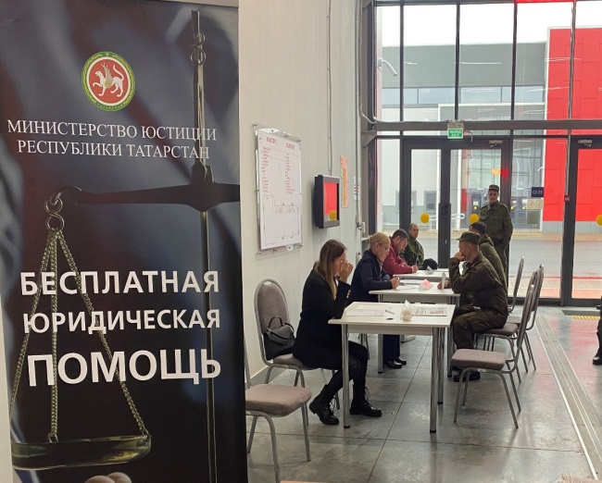
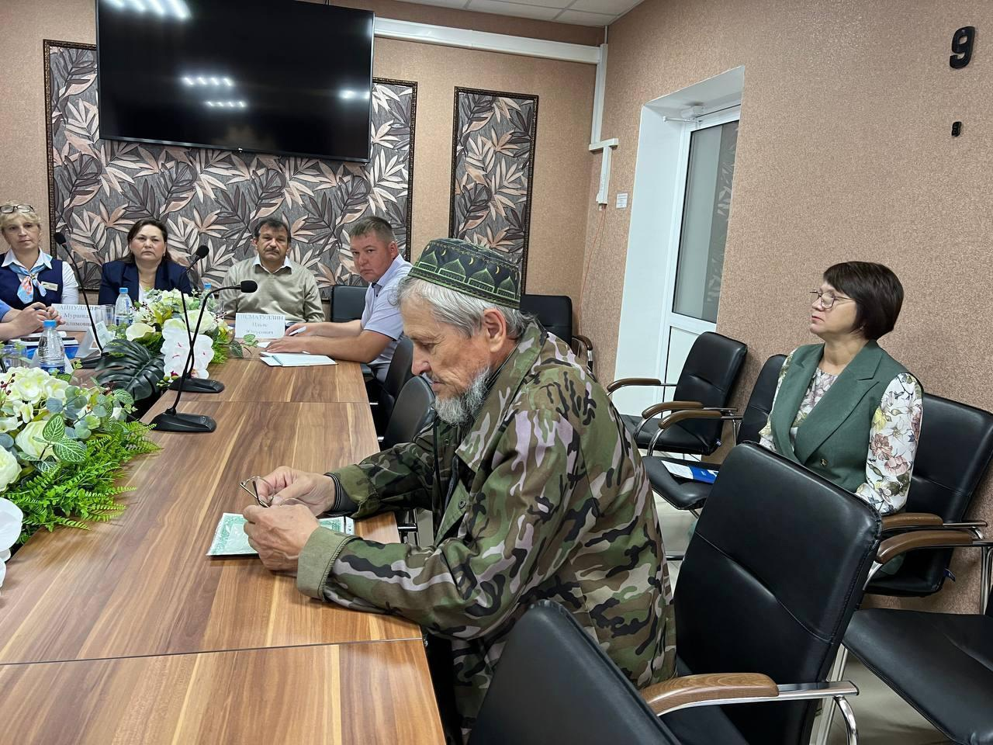
ИЗМЕНЕНИЯ В ЗАКОНОДАТЕЛСЬТВЕ
Закон РТ от 21.07.2023 № 68-ЗРТ «О внесении изменений в статью 12 Закона Республики Татарстан «Об оказании бесплатной юридической помощи гражданам в Республике Татарстан»
Расширен перечень получателей
Расширен перечень вопросов
+ военнослужащие, участвующие или участвовавшие в СВО
+ мобилизованные
+ контрактники
+ добровольцы
+ члены их семей
+ обеспечение денежным довольствием военнослужащих и предоставление им отдельных выплат
+ предоставление льгот, социальных гарантий и компенсаций участникам СВО и членам их семей
+ признание гражданина из числа лиц, участвующих в СВО, безвестно отсутствующим или умершим

Slide 4
Характеристика меры поддержки
Участники специальной военной операции, а также члены их семей имеют право на получение бесплатной юридической помощи по вопросам:
обеспечения денежным довольствием военнослужащих и предоставления им отдельных выплат в соответствии с Федеральным законом от 7 ноября 2011 года № 306-ФЗ «О денежном довольствии военнослужащих и предоставлении им отдельных выплат»;
предоставления льгот, социальных гарантий и компенсаций;
признания участника специальной военной операции (за исключением членов его семьи), безвестно отсутствующим, умершим;
в иных случаях, указанных в частях 2 и 3 статьи 12 Закона Республики Татарстан от 2 ноября 2012 года № 73-ЗРТ «Об оказании бесплатной юридической помощи гражданам в Республике Татарстан».

Slide 5
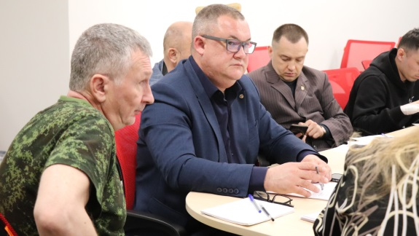

Виды бесплатной юридической помощи
Бесплатная юридическая помощь оказывается в виде:
правового консультирования в устной и письменной формах;
составления заявлений, жалоб, ходатайств и других документов правового характера;
представления интересов гражданина в судах, государственных и муниципальных органах, организациях.

Slide 6
Как воспользоваться мерой поддержки?
Для получения бесплатной юридической помощи необходимо обратиться:
в ГКУ «Государственное юридическое бюро Республики Татарстан», которое располагается по адресу: г. Казань, улица Хади Такташа, дом 124, к. 2 (телефоны для справок: +7 (843) 598-40-55, +7 (843) 598-40-46, +7 (843) 598-40-53);
к адвокатам, являющимся участниками государственной системы бесплатной юридической помощи. Список адвокатов, являющихся участниками государственной системы бесплатной юридической помощи, их адреса и график приема граждан опубликован на сайте Министерства юстиции Республики Татарстан в разделе «Бесплатная юридическая помощь», в подразделе «Адвокаты» (https://minjust.tatarstan.ru/advokati.htm).
При обращении за оказанием бесплатной юридической помощи при себе необходимо иметь:
паспорт или иной документ, удостоверяющий личность гражданина Российской Федерации;
документы, подтверждающие принадлежность гражданина к категории граждан, имеющих право на получение бесплатной юридической помощи.

Slide 7
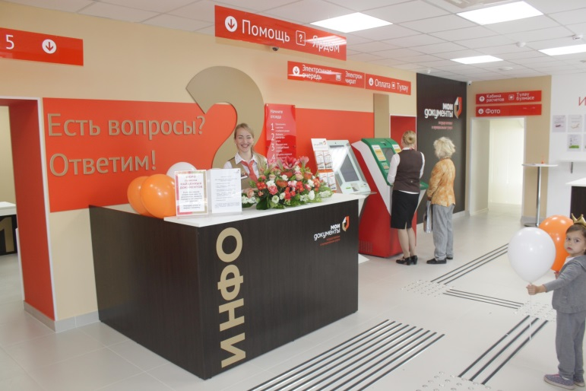
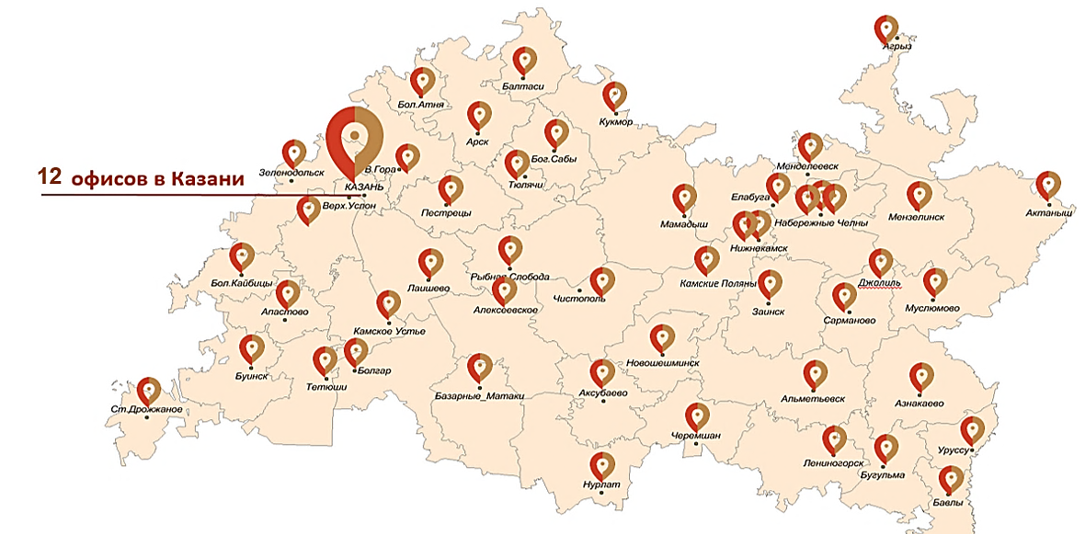
ВЗАИМОДЕЙСТВИЕ С МФЦ
60 офисов по Республике Татарстан
Удаленный прием граждан через МФЦ

Slide 8
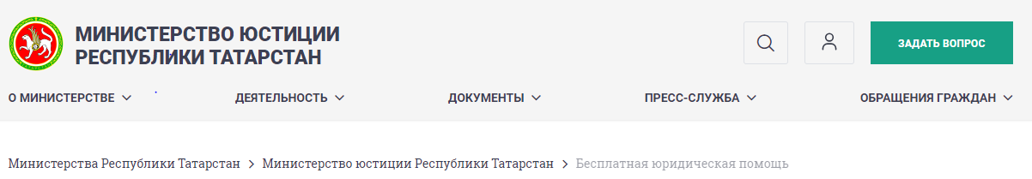
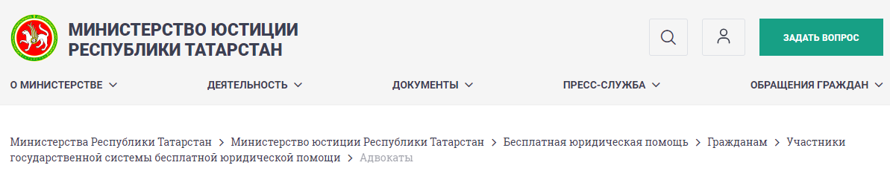
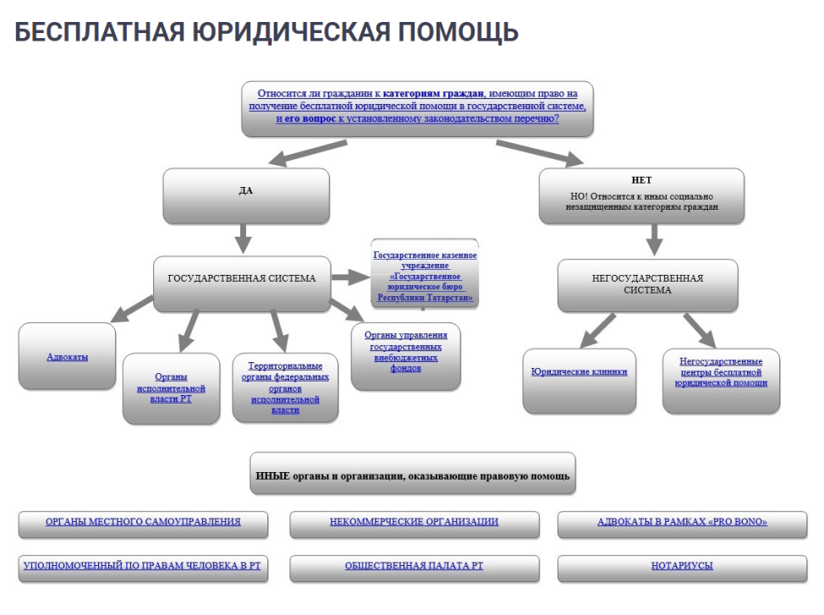
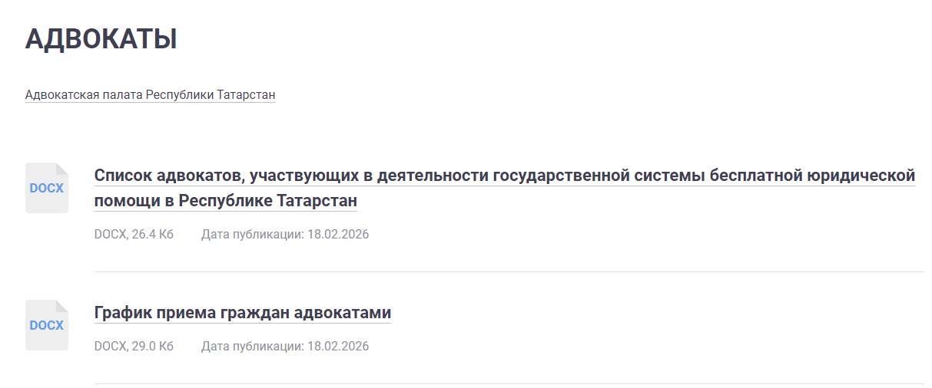
Оказание бесплатной юридической помощи адвокатами

Slide 9
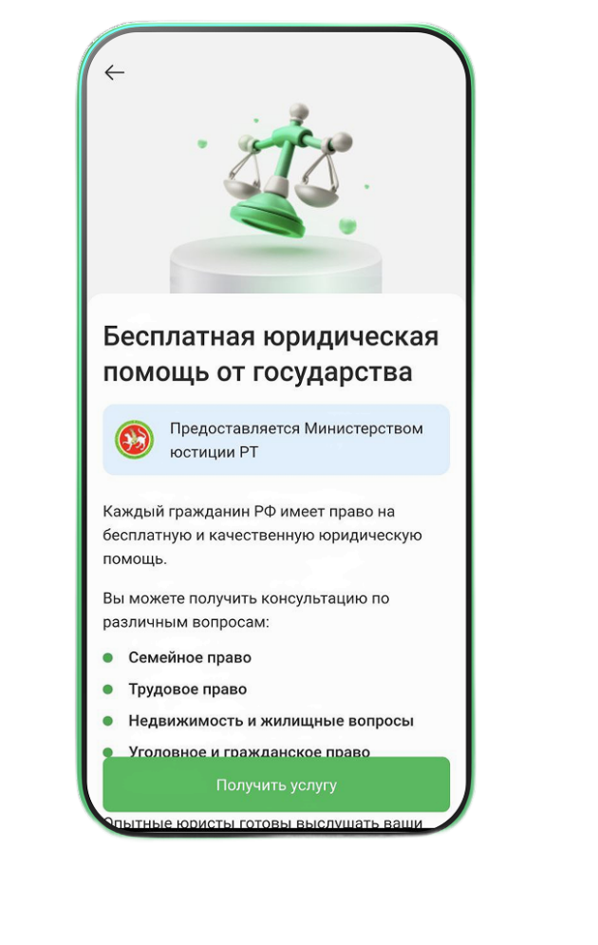
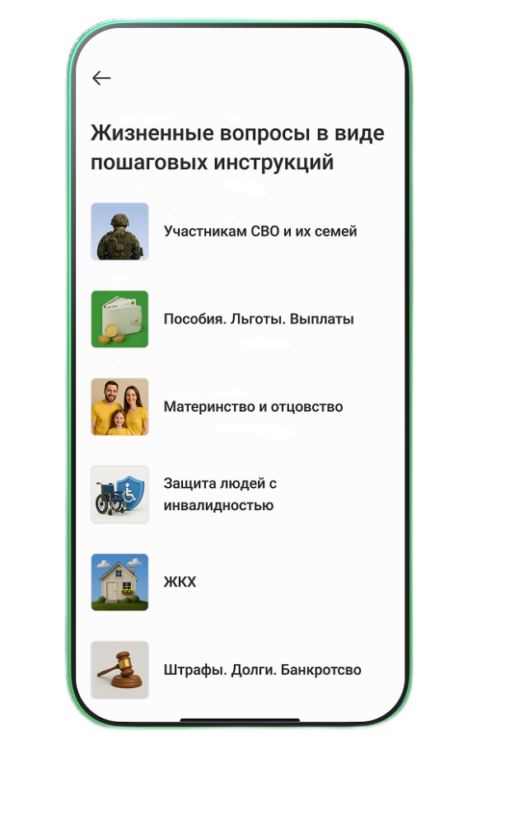
МОБИЛЬНОЕ ПРИЛОЖЕНИЕ «КАРТА ЖИТЕЛЯ РЕСПУБЛИКИ ТАТАРСТАН»
Участники проекта: Министерство юстиции РТ, Госюрбюро РТ, АО «Социальная карта»
В 2025 году проконсультирован 121 гражданин
343 825 скачиваний мобильного приложения
5 294 посещений раздела «Юридическая помощь» мобильного приложения
3 964 уникальных пользователей раздела «Юридическая помощь» мобильного приложения

